Slide 1
PyQt приложение «MyChange»
Качук Д. В.

Slide 2
Описание
MyChange – это приложение для селф-трекинга, которое поможет вам лучше понять себя, свои цели и мотивацию. С его помощью вы сможете устанавливать и достигать цели, а также отслеживать свой прогресс.

Slide 3
Технологии
PyQt6 (QTWidgets, QTGui)
Sqlite3
Datetime

Slide 4
Будущее проекта
В будущем планируется:
Добавить систему очков
Улучшить авторизацию
Доделать интерфейс

Slide 5
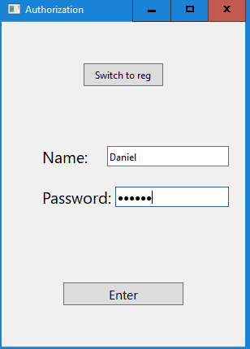
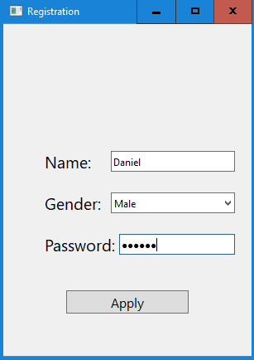

Slide 6
